Slide 1
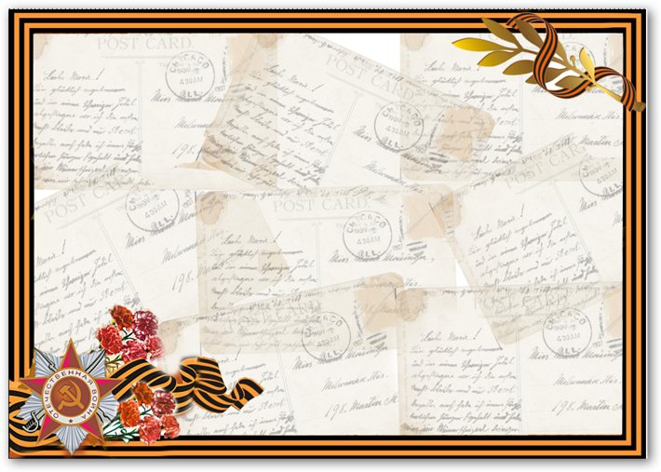
Муниципальное казённое дошкольное образовательное учреждение детский сад № 2 г.Острогожск Проект посвященный 70-летию Победы в Великой Отечественной войне
Подготовила воспитатель
Денисова Св. В.

Slide 2
Цель проекта: Создать условия для ознакомления детей с героическим подвигом советского народа в Великой Отечественной войне; укрепление нравственно-патриотических чувств дошкольников через совместные мероприятия с участием детей, их родителей, педагогов; формирование знаний о ВОВ через различные виды деятельности.

Slide 3
Актуальность проекта:
Патриотическое воспитание детей является одной из основных задач дошкольного учреждения. Чувство патриотизма многогранно по содержанию. Это и любовь к родным местам, и гордость за свой народ, и ощущение своей неразрывности с окружающим миром, и желание сохранять и приумножить богатство своей страны. Патриотическое воспитание ребенка — сложный педагогический процесс. В основе его лежит развитие нравственных чувств.
Тема Великой Отечественной войны чрезвычайно актуальна в современном обществе, способствует объединению, сплочению нашего народа. День Победы близок и понятен детям дошкольного возраста, потому что реализует достаточно простую, ясную идею, известную им по сказкам, – идею противостояния добра и зла и финальной победе добра.

Slide 4
Задачи проекта:
воспитывать нравственно-патриотические чувства у дошкольников через расширение общего кругозора;
формировать элементарные знания детей о событиях в Великую Отечественную войну на основе ярких представлений, конкретных исторических фактов, доступных детям и вызывающих у них эмоциональные переживания;
формировать толерантность, уважение к защитникам Родины, чувство гордости за свой народ;
воспроизвести историческую обстановку празднования дня Победы в послевоенное время;
познакомить с бытом, внешним обликом людей послевоенного времени,
собрать свидетельства очевидцев того времени, используя методы: беседы, интервью, творческие письменные работы,
развивать у детей речь, мелкую моторику, творческие способности,
вызвать у детей гордость и радость за дедов и прадедов,
воспитывать уважительное и бережное отношение к пожилым людям, к своей Родине.

Slide 5
Предполагаемый результат: Внешние продукты: Оформление выставки художественных работ «Я помню! Я горжусь!» Проведение обобщающего занятия «Этот день победы»
Внутренние продукты:
расширение представлений о российской армии надежной защитнице нашей Родины;
пополнение словарного запаса;
понимание важности праздника – Дня Победы в жизни российского человека;
вовлечение родителей в педагогический процесс ДОУ, укрепление заинтересованности родителей в сотрудничестве с ДОУ;
повышение социальной компетентности
дошкольников.

Slide 6
Этапы работы над проектом:
Подготовительный этап:
Определение темы проекта;
Формулировка цели и разбивка на веер задач;
Составление плана основного этапа проекта;
Работа с творческой группой педагогов;
Подбор художественной литературы;
Иллюстративного материала;
Планирование развлечений, бесед;
Подбор стихов, песен, составление конспектов занятий;
Решение о принятии участия в проекте родителей.
Предварительная работа с детьми (беседы о приближении великой даты 70-летия Победы, рассматривание иллюстраций о Великой Отечественной войне.

Slide 7
Основной этап: Реализация поставленных целей и задач проекта осуществлялась посредством проведения следующих мероприятий: Средняя группа Организация ООД по познавательному и речевому развитию. Тема: Что значат выражения: «Мирное небо», «Мирная жизнь»? Заучивание стихотворения « Нужен МИР для всех ребят!». Чтение художественной литературы. Тема: Чтение рассказа И. Туричина «Старая бомба». Организация НОД по художественно – эстетическому развитию. Тема: «Нам не нужна война!» (рисование с элементами аппликации).

Slide 8
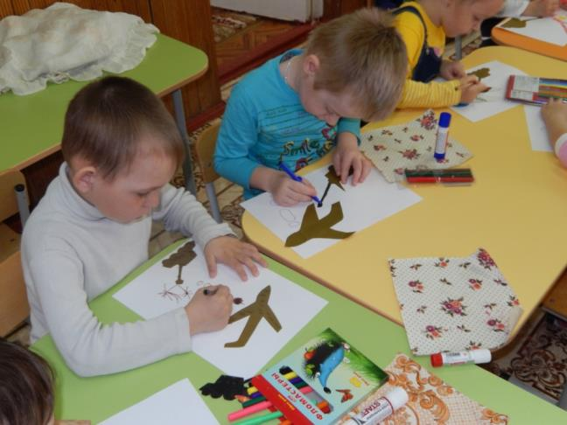
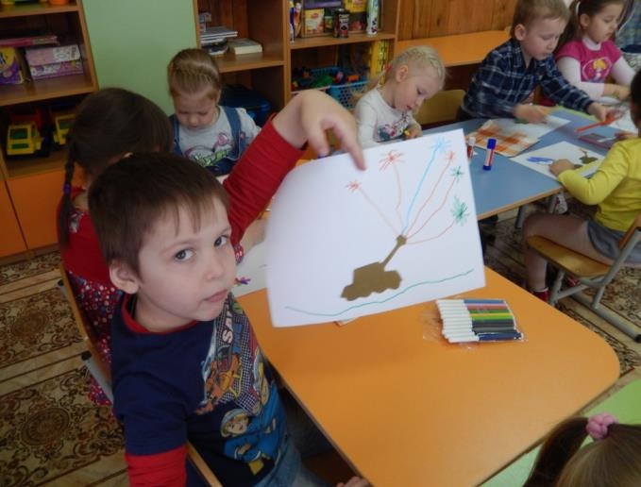
Организация НОД
по художественно – эстетическому развитию. Тема: «Нам не нужна война!»
(рисование с элементами
аппликации).

Slide 9
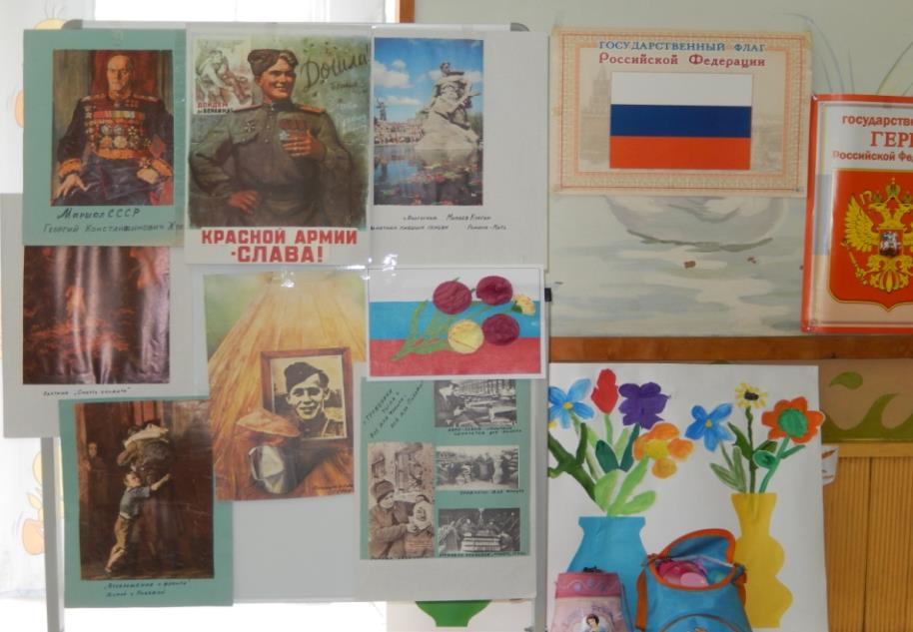
Тематическая выставка «Мир солдаты отстояли»

Slide 10
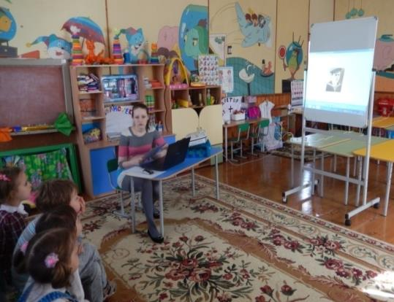
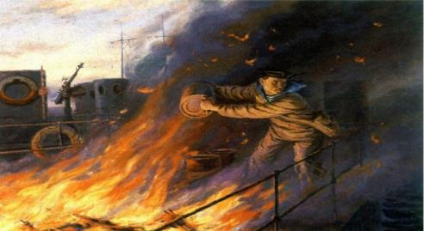
Старшая группа :
Организация НОД по познавательному развитию с детьми старшей группы
Тема : Герои Великой Отечественной войны
Организация НОД по художественно-эстетическому развитию с детьми старшей группы
Тема: «Голубь мира»
Беседа к 70-летию Победы в Великой Отечественной войны для детей старшей группы.

Slide 11
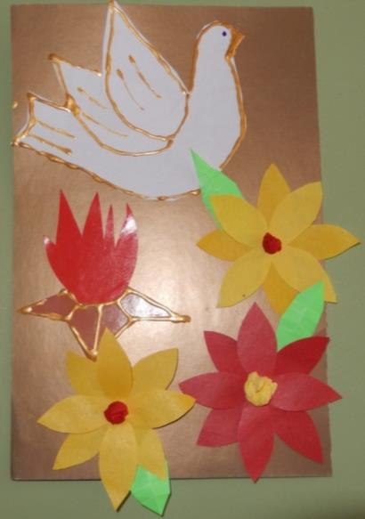
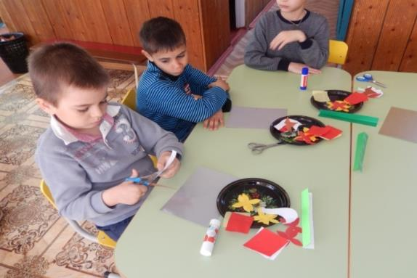
Подготовительная к школе группа
Организация НОД по познавательному развитию с детьми подготовительной к школе группы.
Тема: «Дети войны»
Организация НОД по художественно-эстетическому развитию с детьми старшей группы
Тема: «Открытка для ветерана»

Slide 12
Беседа для детей подготовительной к школе группы группы.
Тема: «Детям о Великой Отечественной войне»
Организация НОД по ознакомлению с художественной литературой для детей подготовительной к школе группы.
Тема: Ознакомление с произведениями художественной литературы о Великой Отечественной войне. (Л.Кассиль «Твои защитники», «Воздух»).

Slide 13
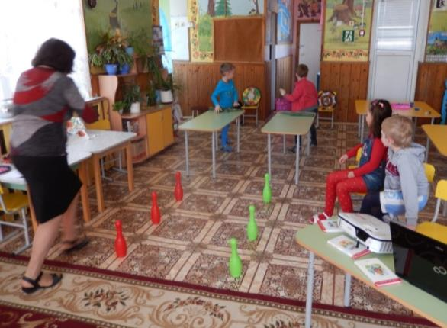
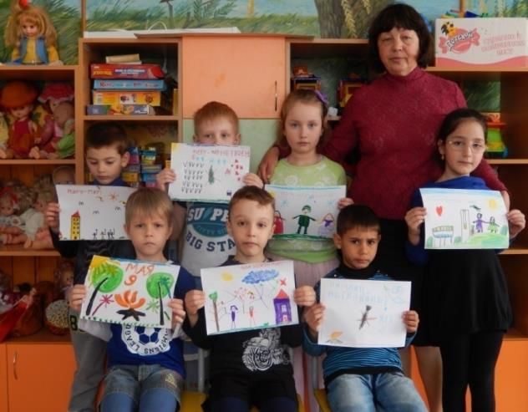
Итоговое занятие для детей подготовительной
к школе группы.
Организация НОД по познавательному развитию с детьми подготовительной к школе группы.
Тема: «Наша армия сильна»

Slide 14
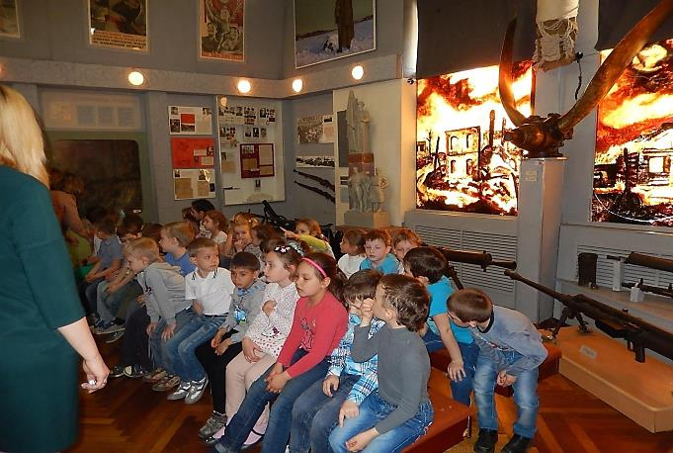
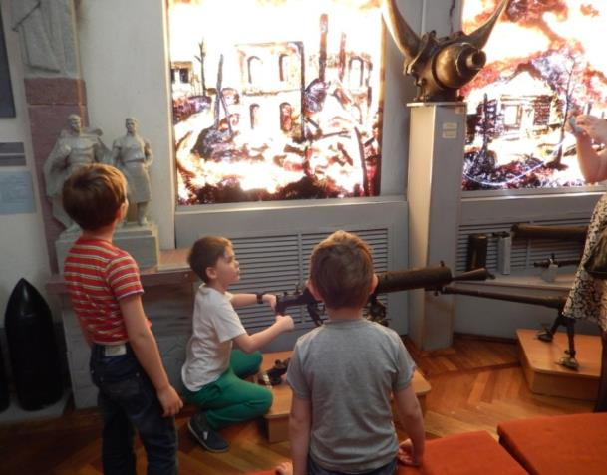
Экскурсия в городской краеведческий музей.
Посещение экспозиции, посвящённой Великой Отечественной войне.

Slide 15
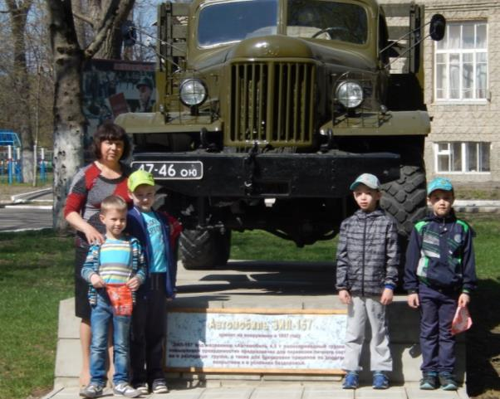
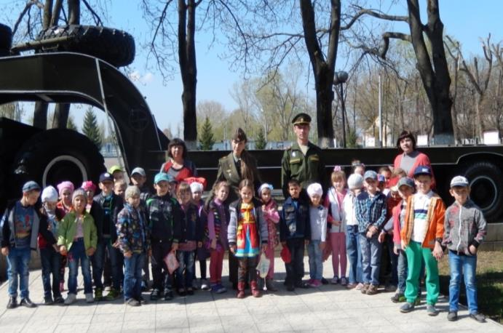
Экскурсия в воинскую часть 20155.
Посещение музея истории войсковой части и памятника воинам-автомобилистам погибшим в
годы Великой Отечественной войны.

Slide 16
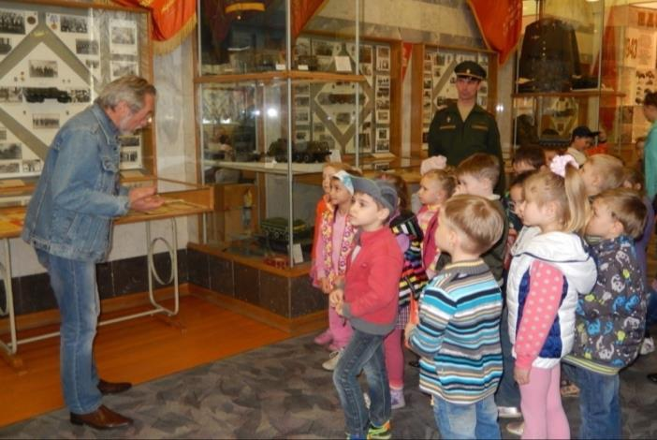
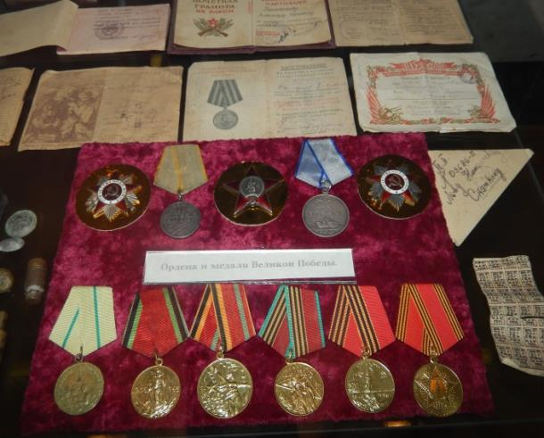
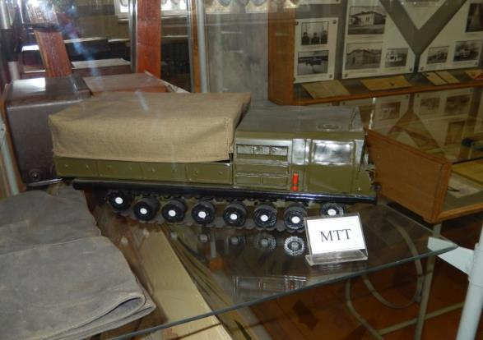

Slide 17
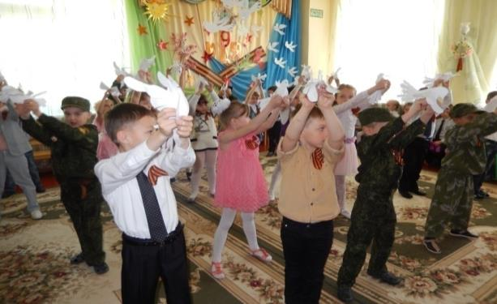
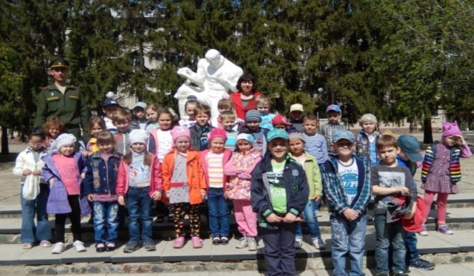
Заключительный этап: Оформление выставки детских работ
«Я помню! Я горжусь!», посвящённой 70-летию Великой Победы (участвуют дети средней, старшей и подготовительной к школе группы) ЛИТЕРАТУРНО-МУЗЫКАЛЬНАЯ ГОСТИНАЯ «Этот день победы» Итоговое мероприятие проекта – праздник, посвящённый 70-летию Великой Победы с участием родителей и детей.

Slide 18
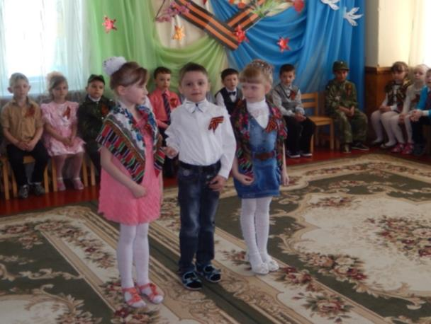
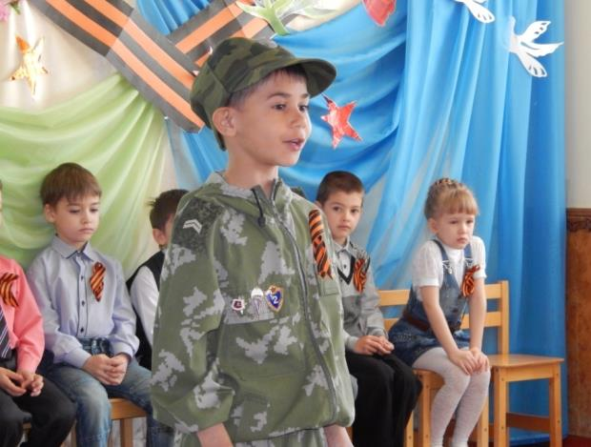
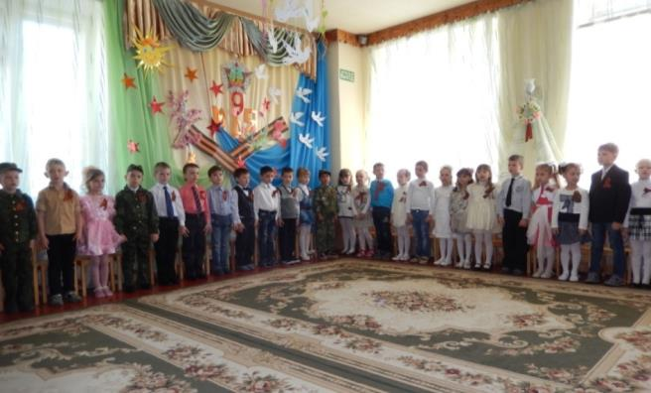

Slide 19
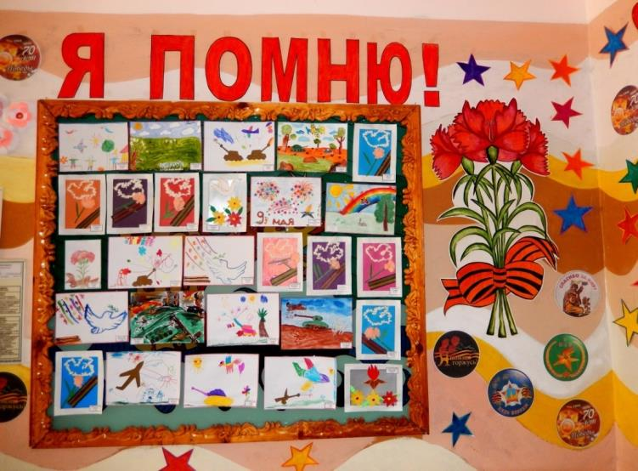
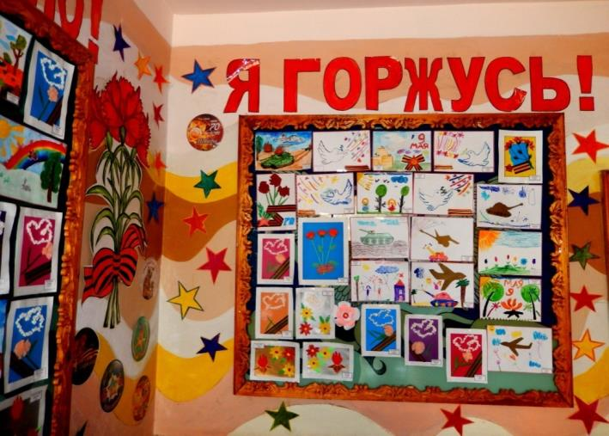
Выставка «Я помню! Я горжусь!»,
посвящённая 70-летию
Великой Победы (участники - дети средней, старшей и подготовительной к школе групп)

Slide 20
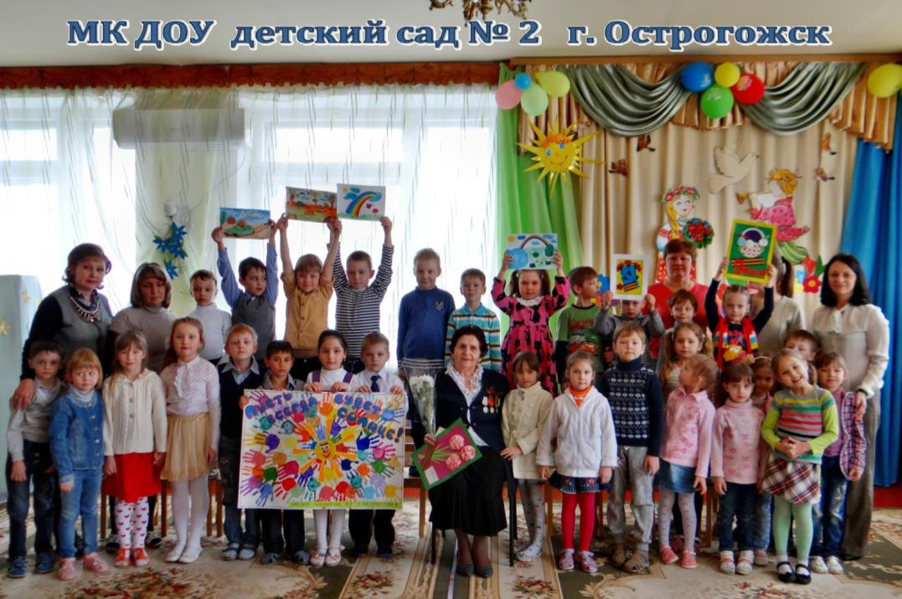
Встреча с ветераном Великой Отечественной
войны Бахмутовой Н.Н.

Slide 21
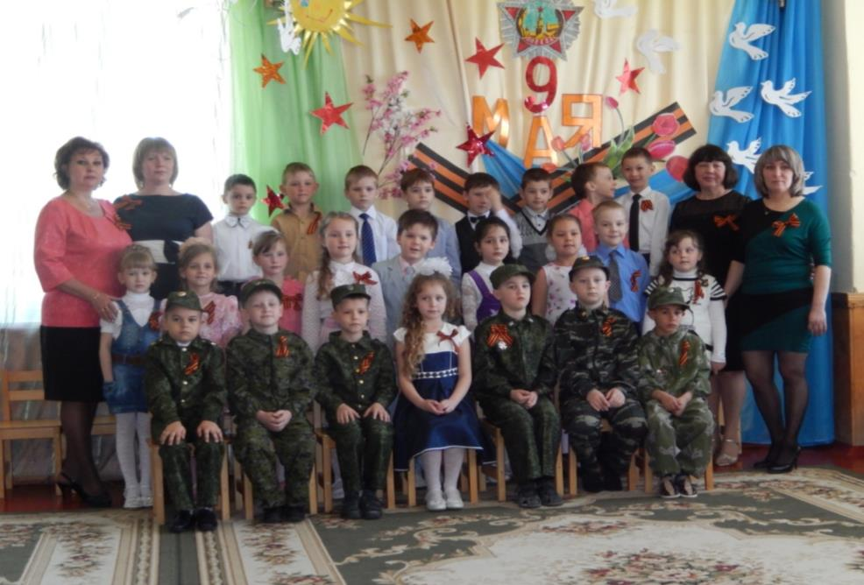

Slide 22
Я помню. Я горжусь. И преклоню колено У мраморной стены… У Вечного Огня… И многие, как я, склонятся непременно, Ведь каждый, кто погиб, погиб и за меня...

